Slide 1
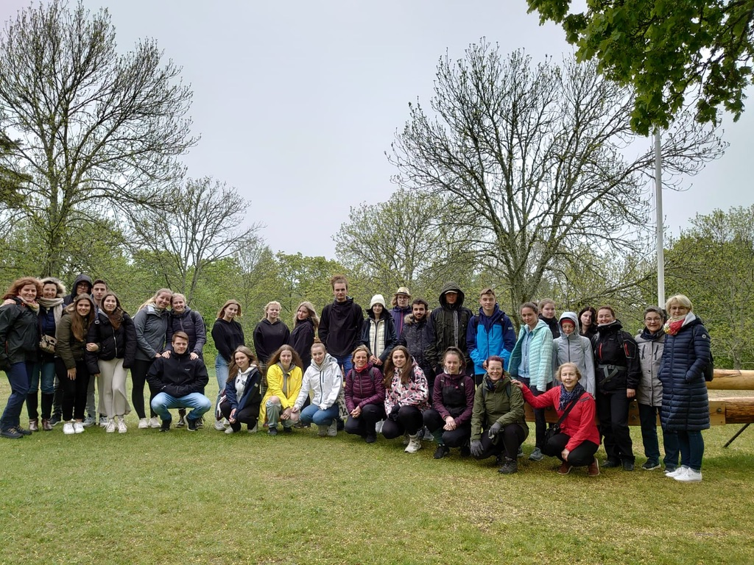
FINSKO ERASMUS 2022
FANDA BENEŠ, PETR STARÝ, EVA ČERNÁ,
ADÉLA POUSTECKÁ, ANETA ŠŤASTNÁ

Slide 2
CO JE TO ERASMUS?
Program EU
Podpora vzdělání
Spolupráce se studenty z celého světa
Získávání informací o problémech dnešního světa a práce s nimi

Slide 3
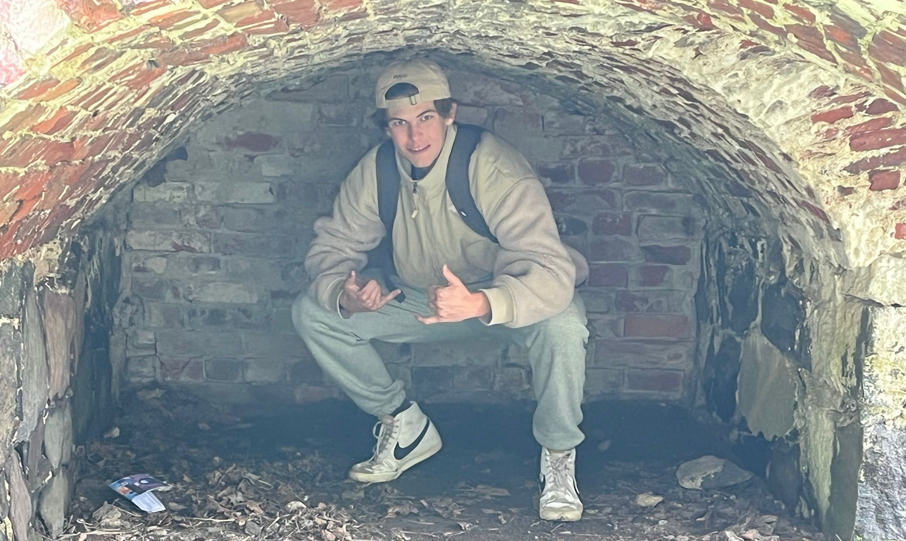
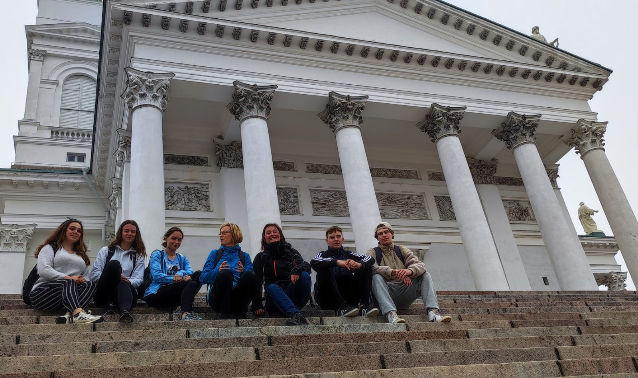
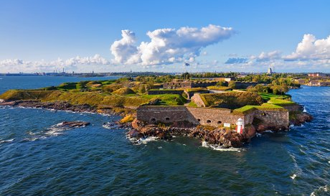
1. DEN - HELSINKY
Suomenlinna
– námořní obranná pevnost
Senátní náměstí
-Evangelická katedrála
Chrám Zesnutí Bohorodičky

Slide 4
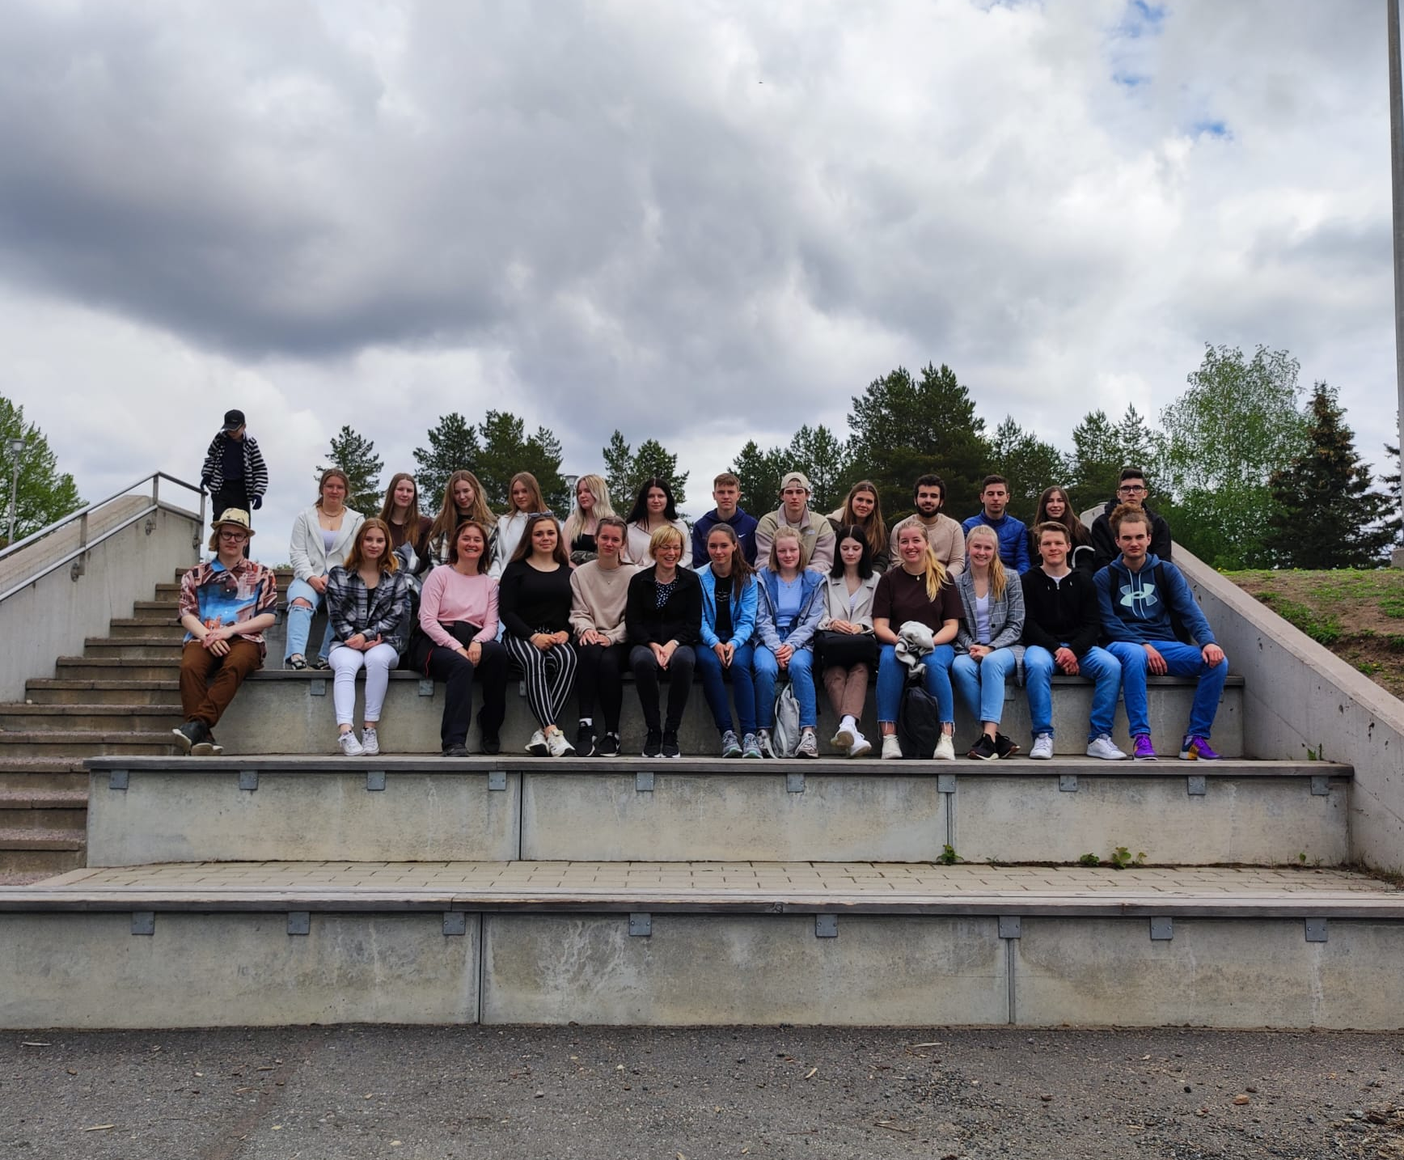
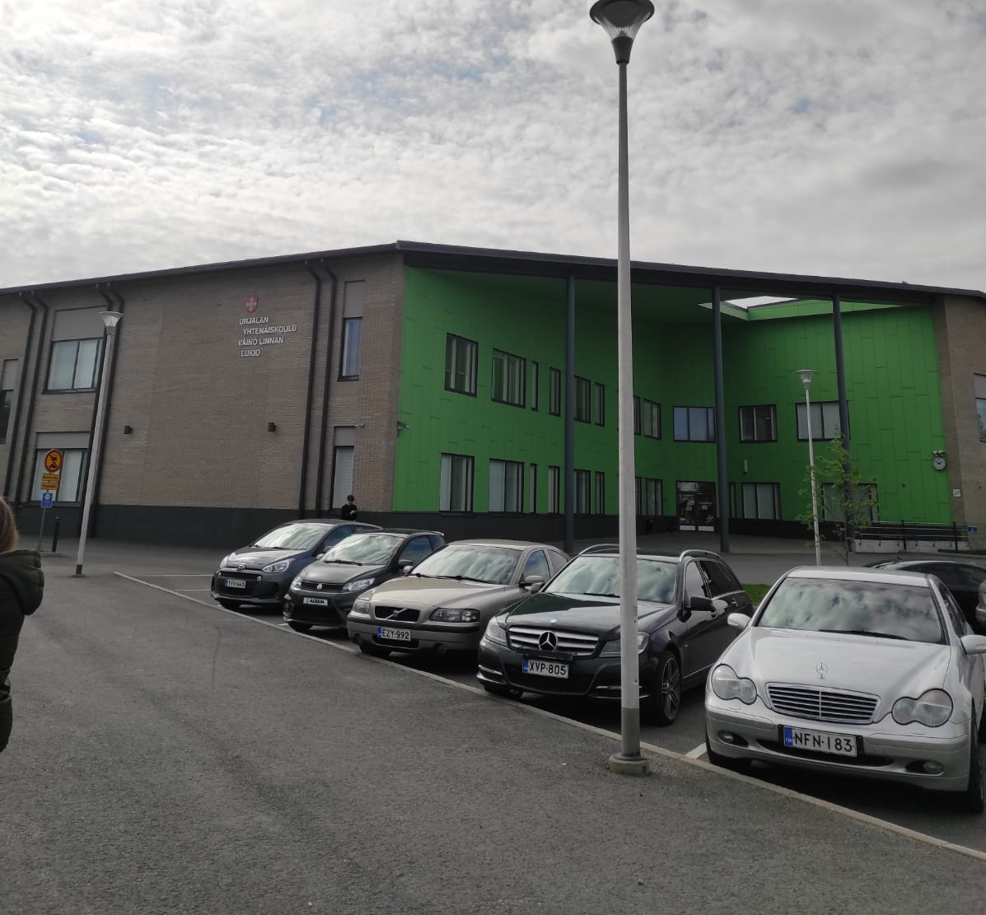
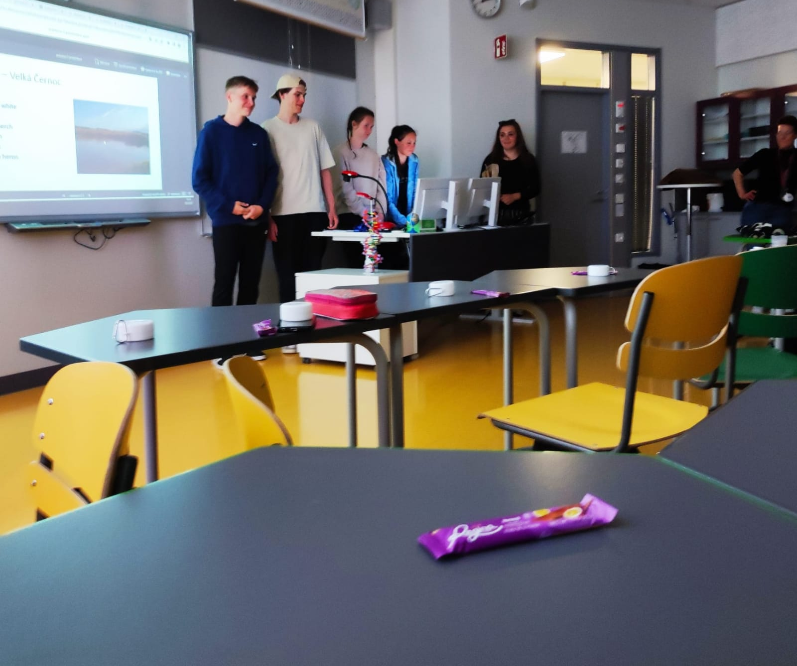
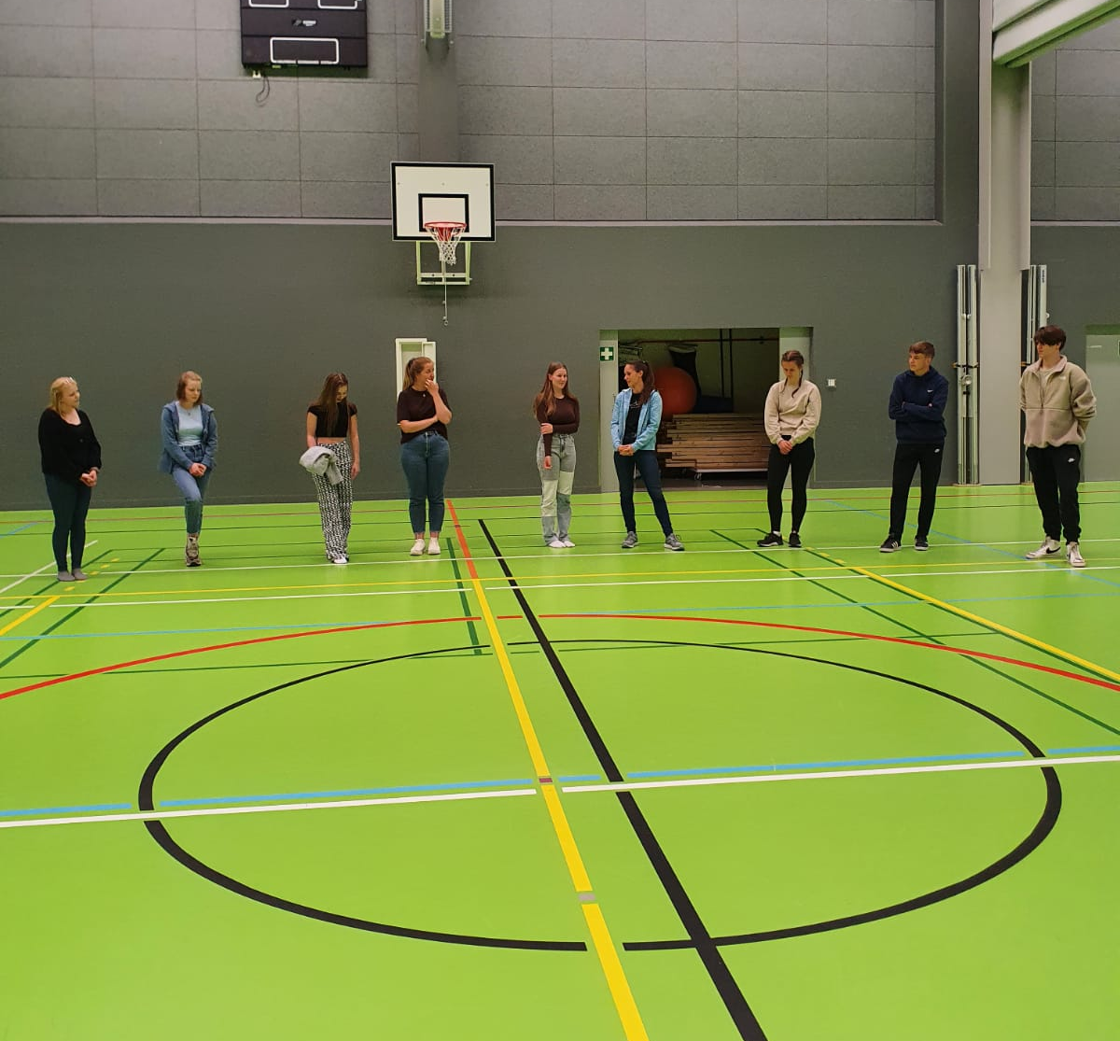
2.DEN - URJALA
Prohlídka školy
Seznamování s ostatními studenty a jejich státy

Slide 5
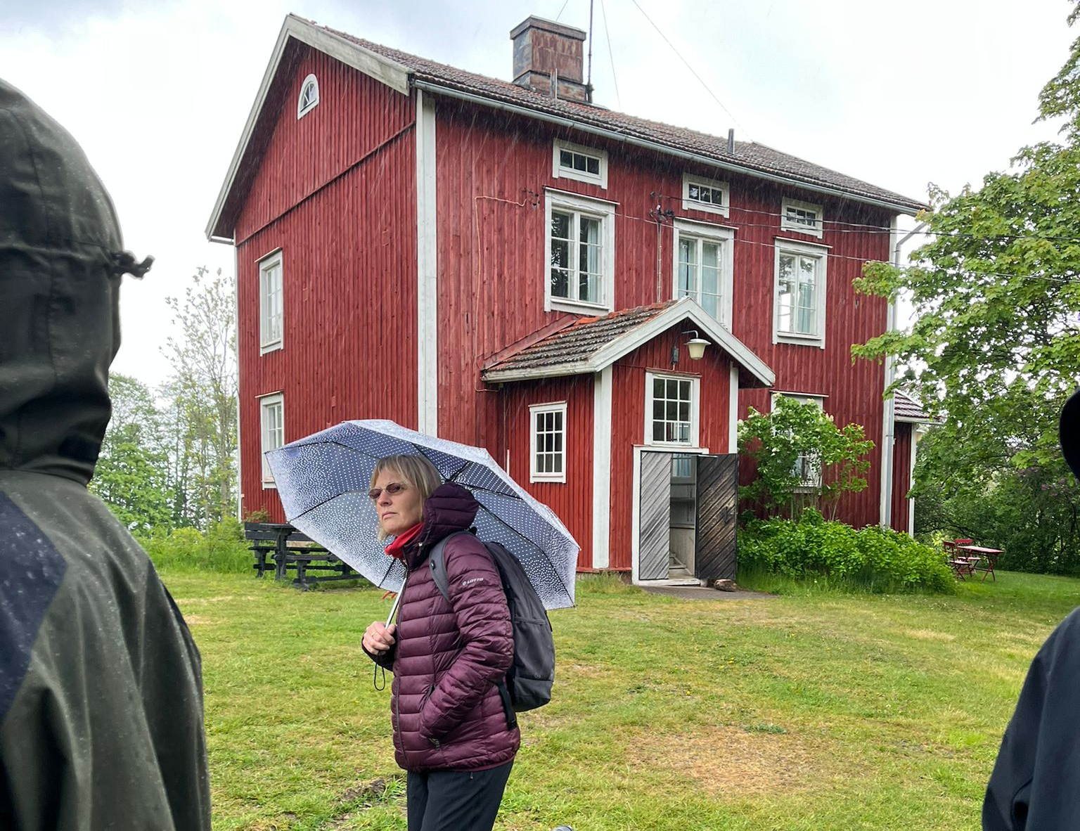
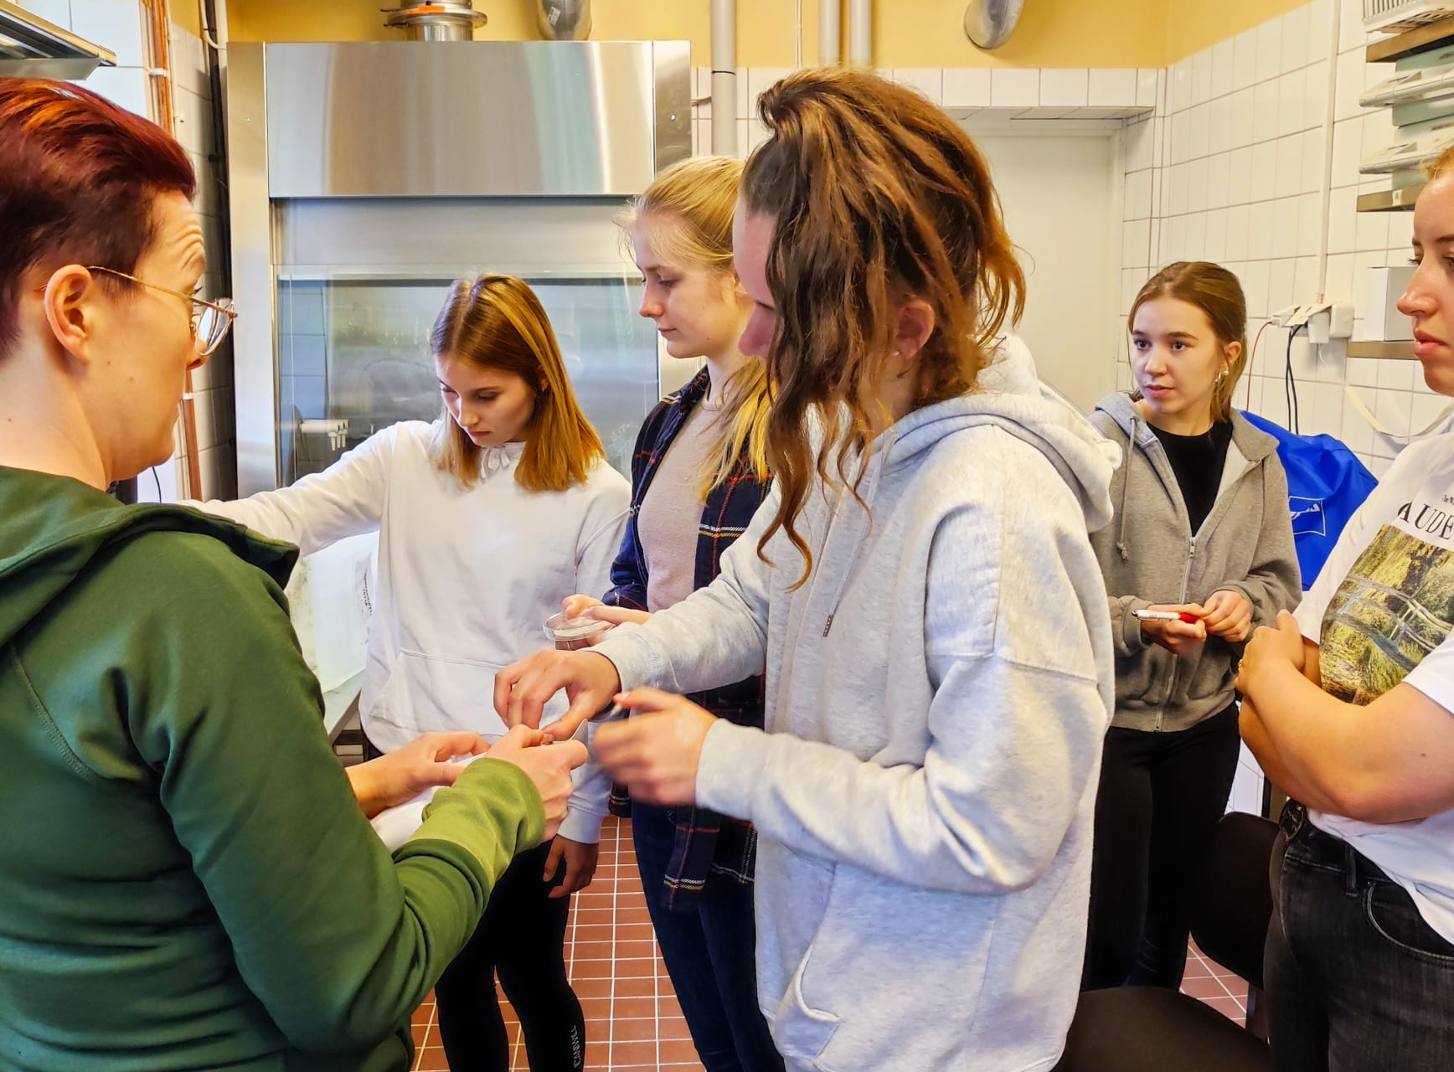
3. DEN – OSTROV SEILI
Plavba lodí
Prohlídka ostrova
Zkoumání vzorků vody

Slide 6
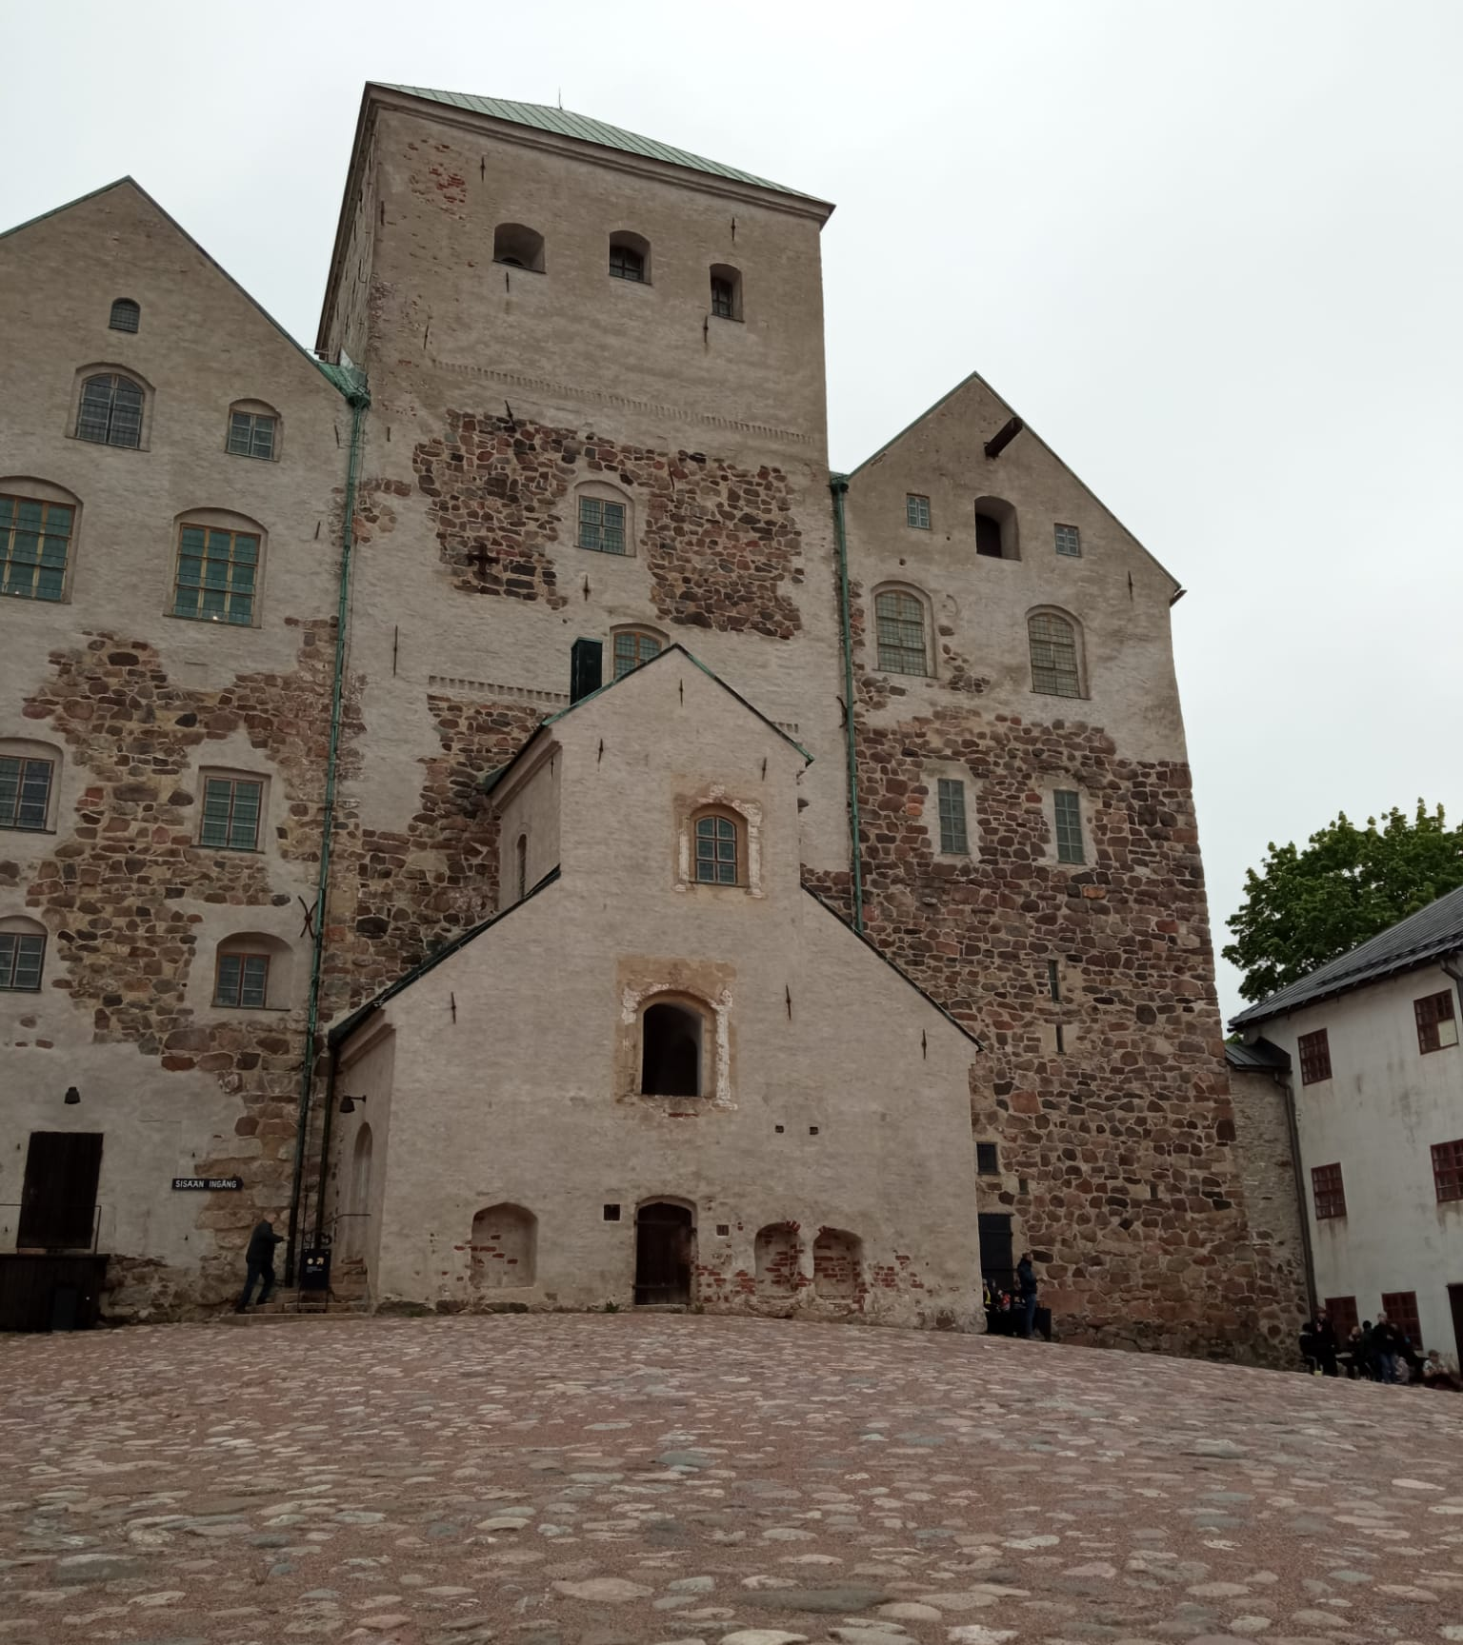
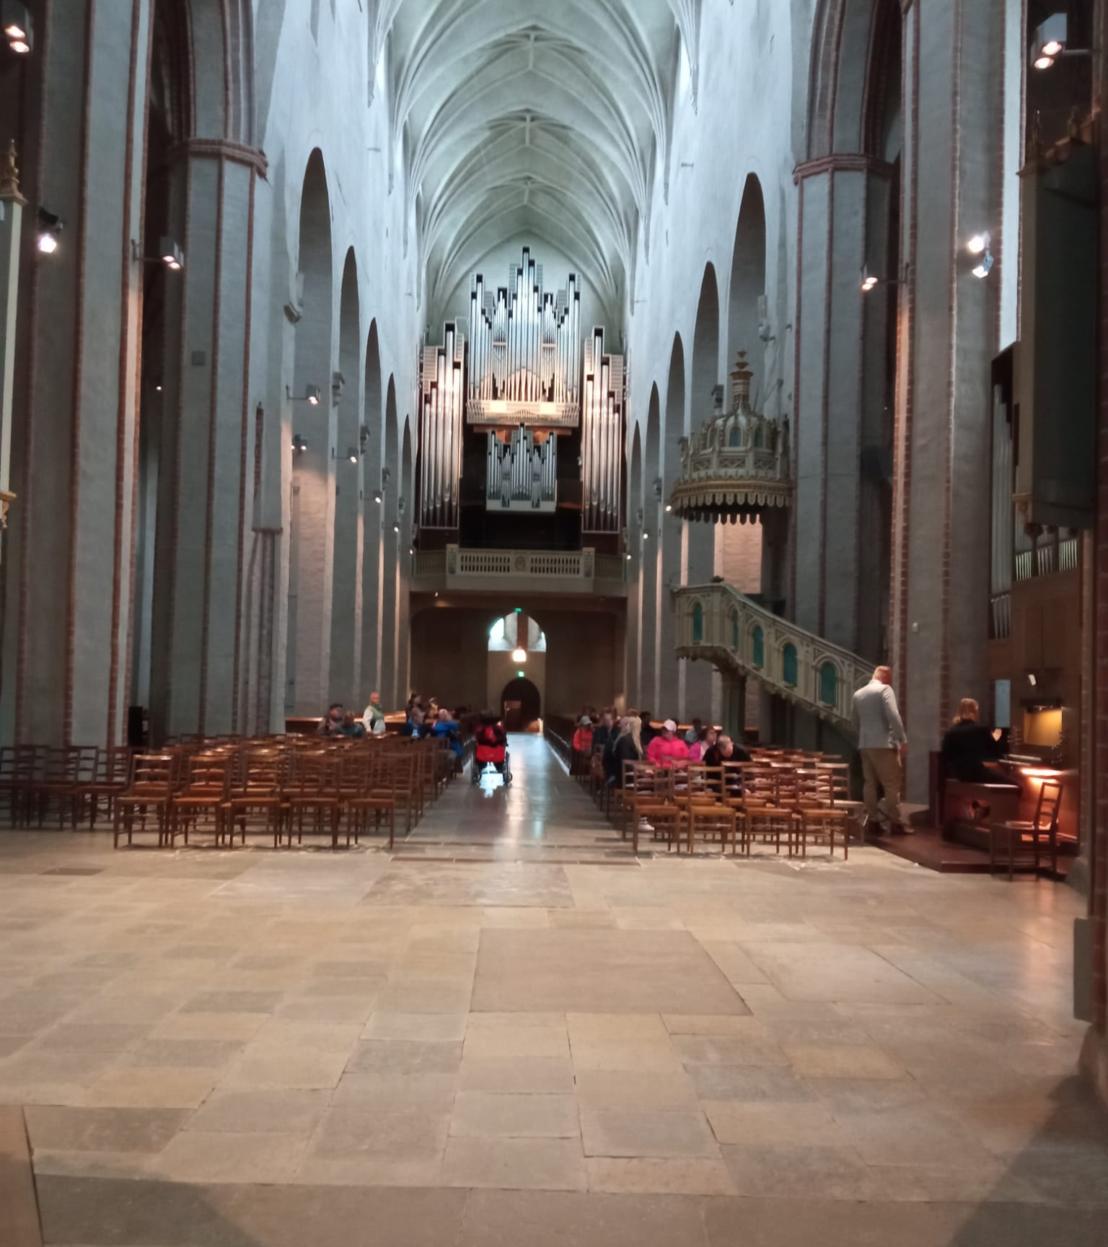
4. DEN - TURKU
PROHLÍDKA MĚSTA

Slide 7
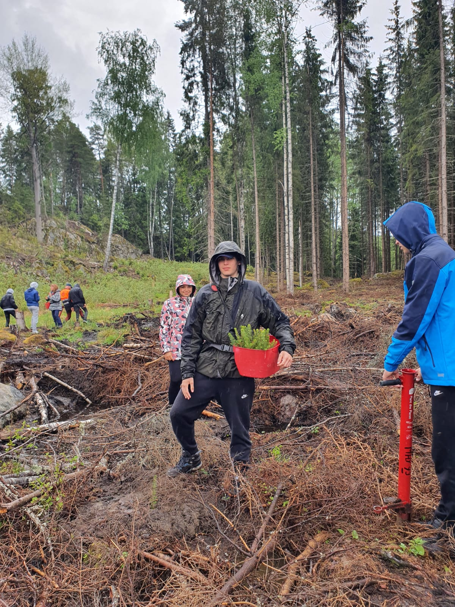
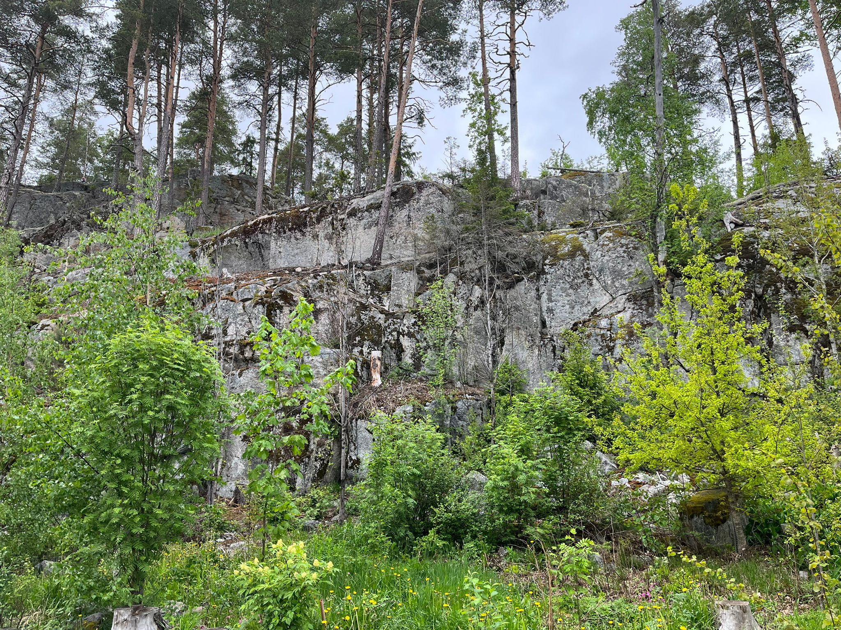
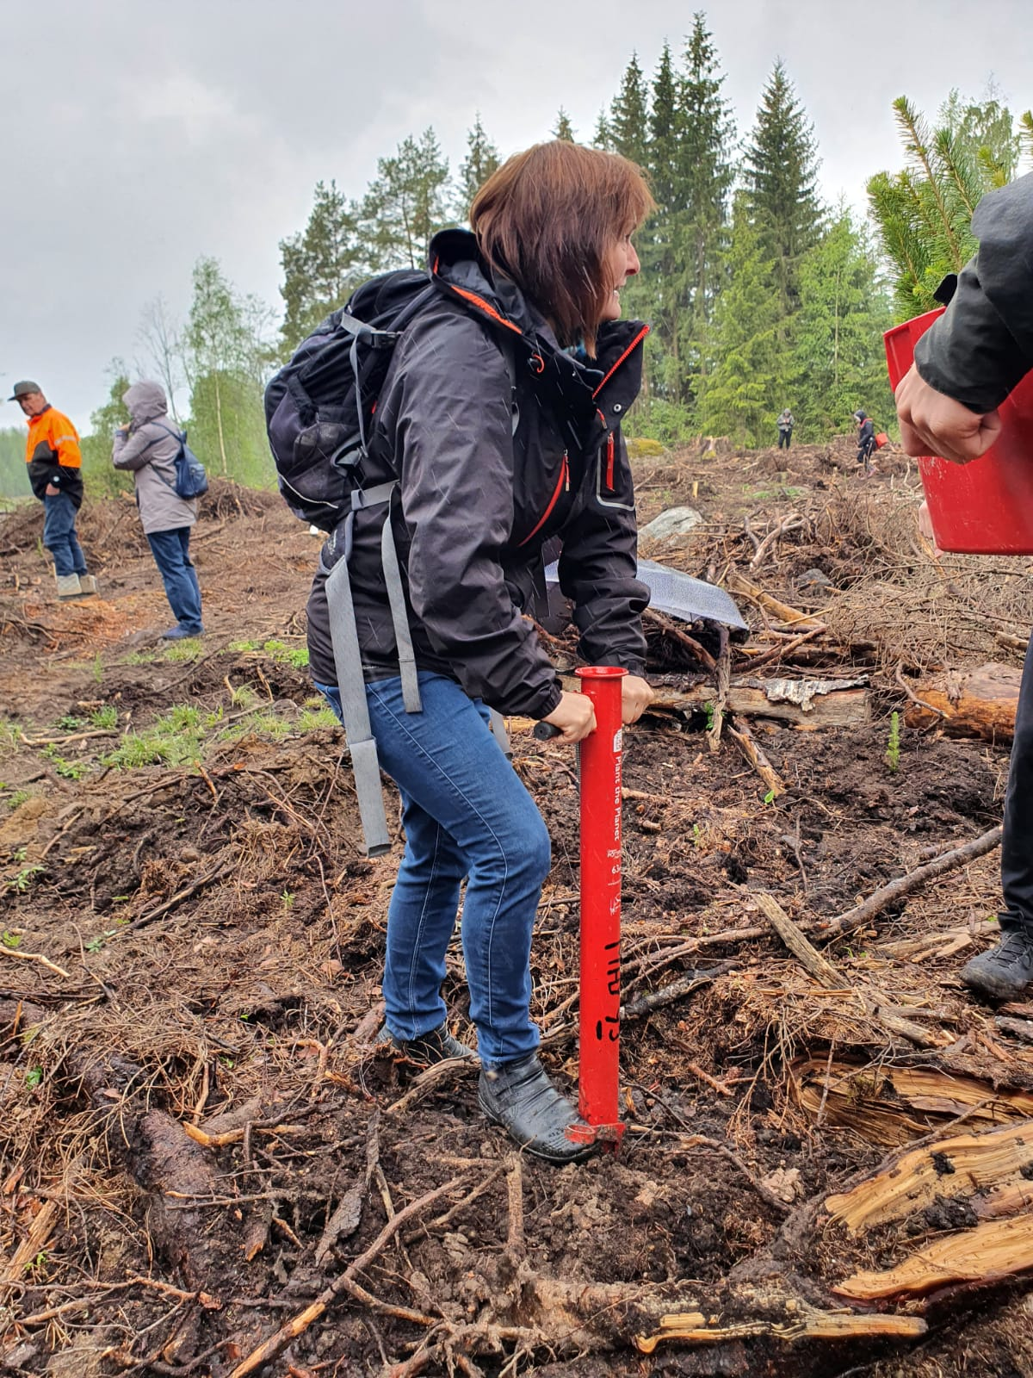
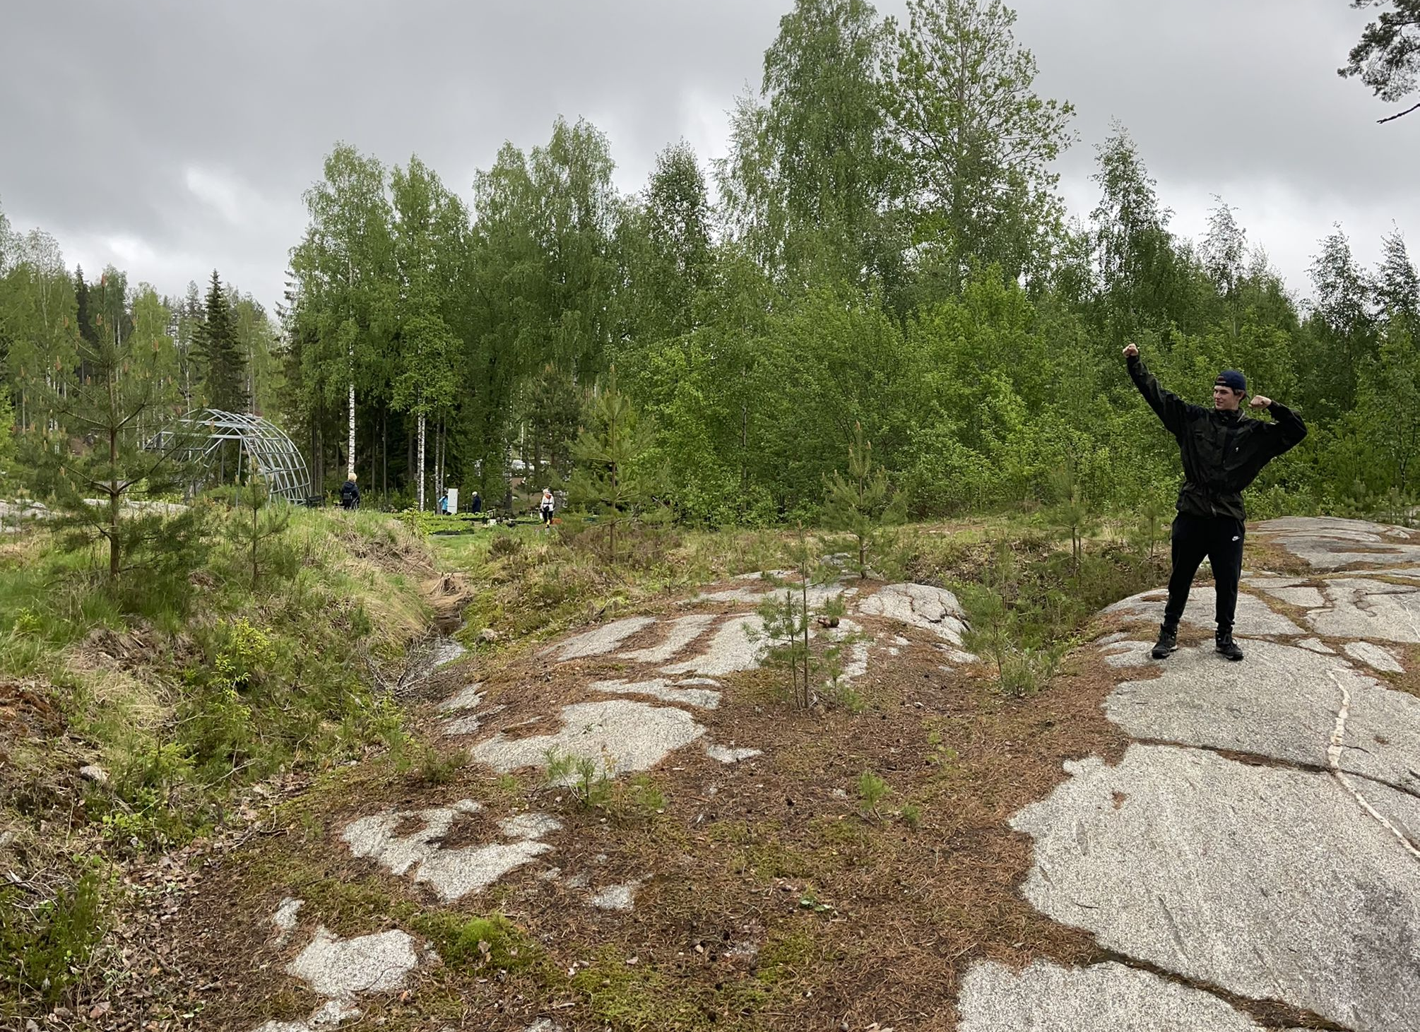
5. DEN – PŘÍRODA
Sázení stromků
Vytváření plakátu
Prohlídka parku Polkinvuori

Slide 8
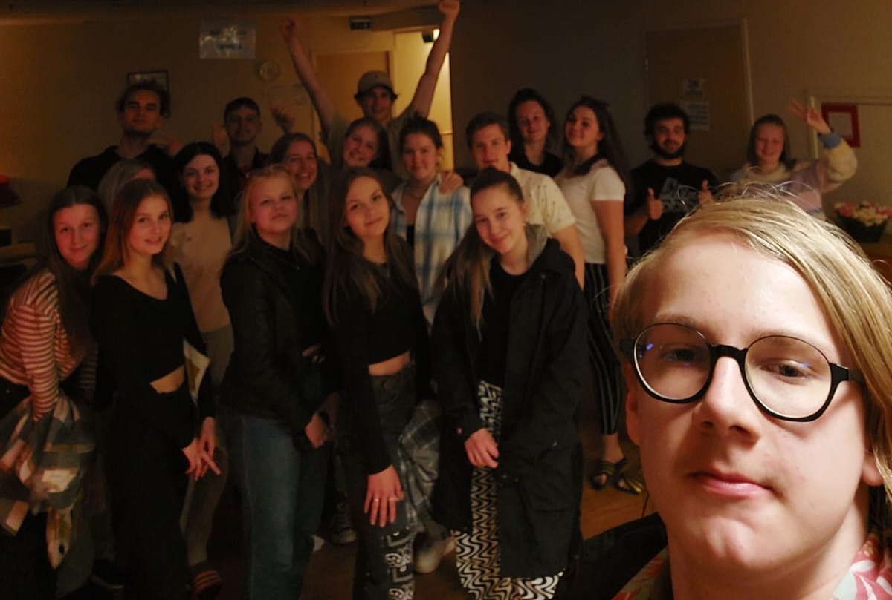
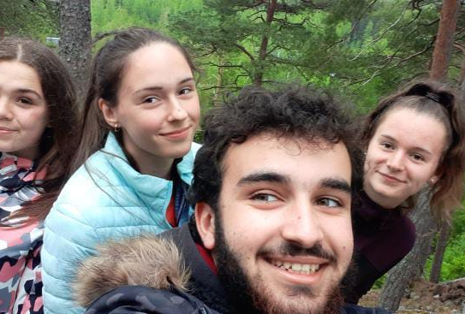
Přínosy
Zlepšení jazykových schopností
Poznání cizích kultur
Seznámení s novými lidmi

Slide 9
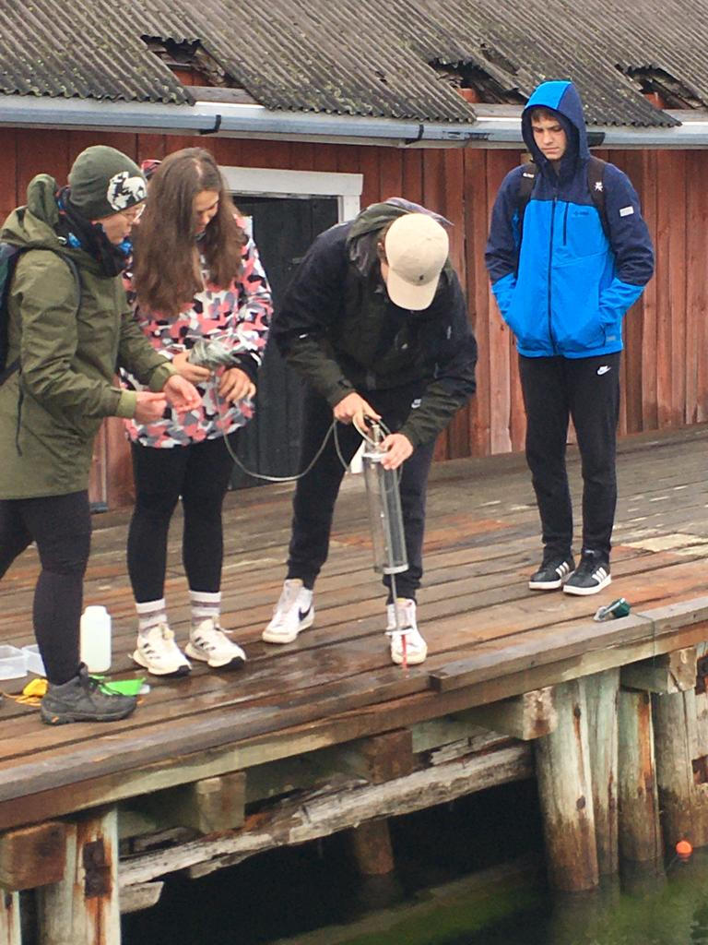
Results
Studies in Seili island

Slide 10
Microplastics
River aura
2 pieces
3 fibres
Sea 1.
5 pieces
6 fibres
Sea 2.
2 pieces
3 fibres
Seili island
7 fibres

Slide 11
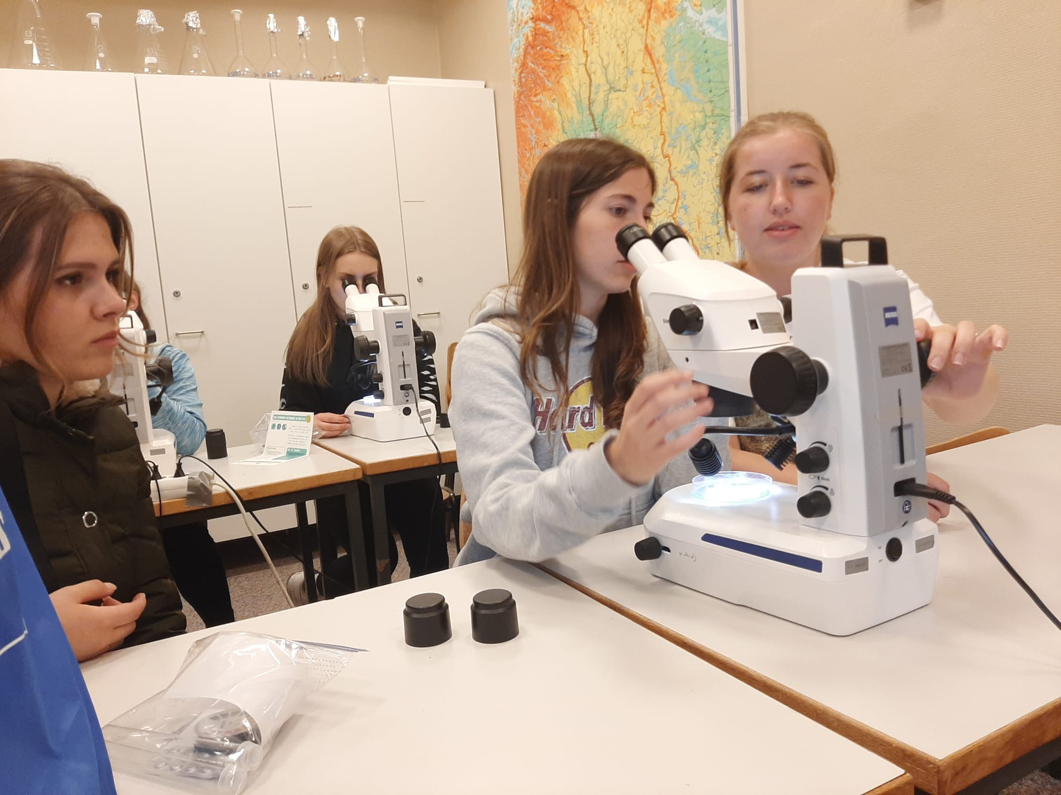

Slide 12
Other studies
study | result | condition
pH | 6(tab) 7 (paper) | good/excellent
nitrate | 5ppm | fair
phosphate | 1 ppm | excellent
DO | 37 % | poor

Slide 13
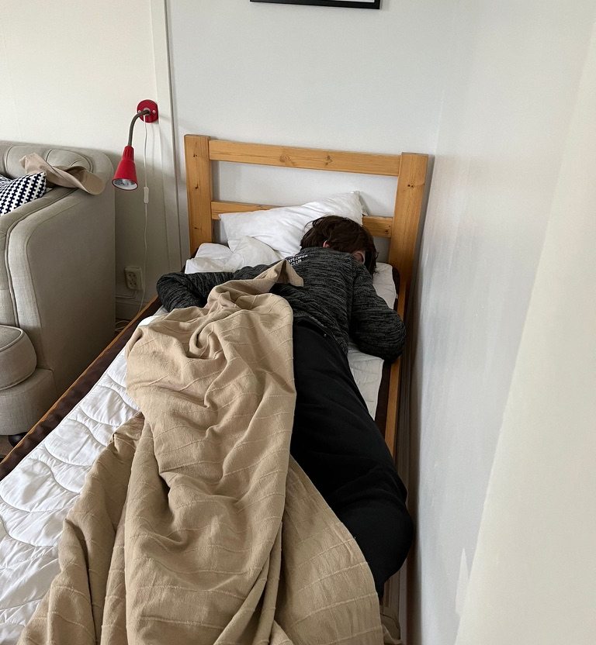
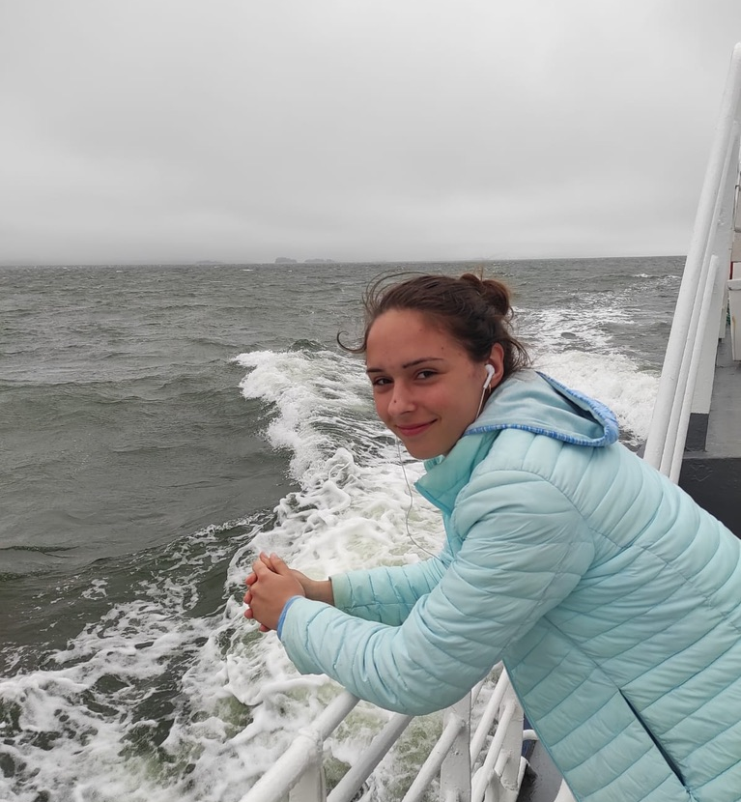
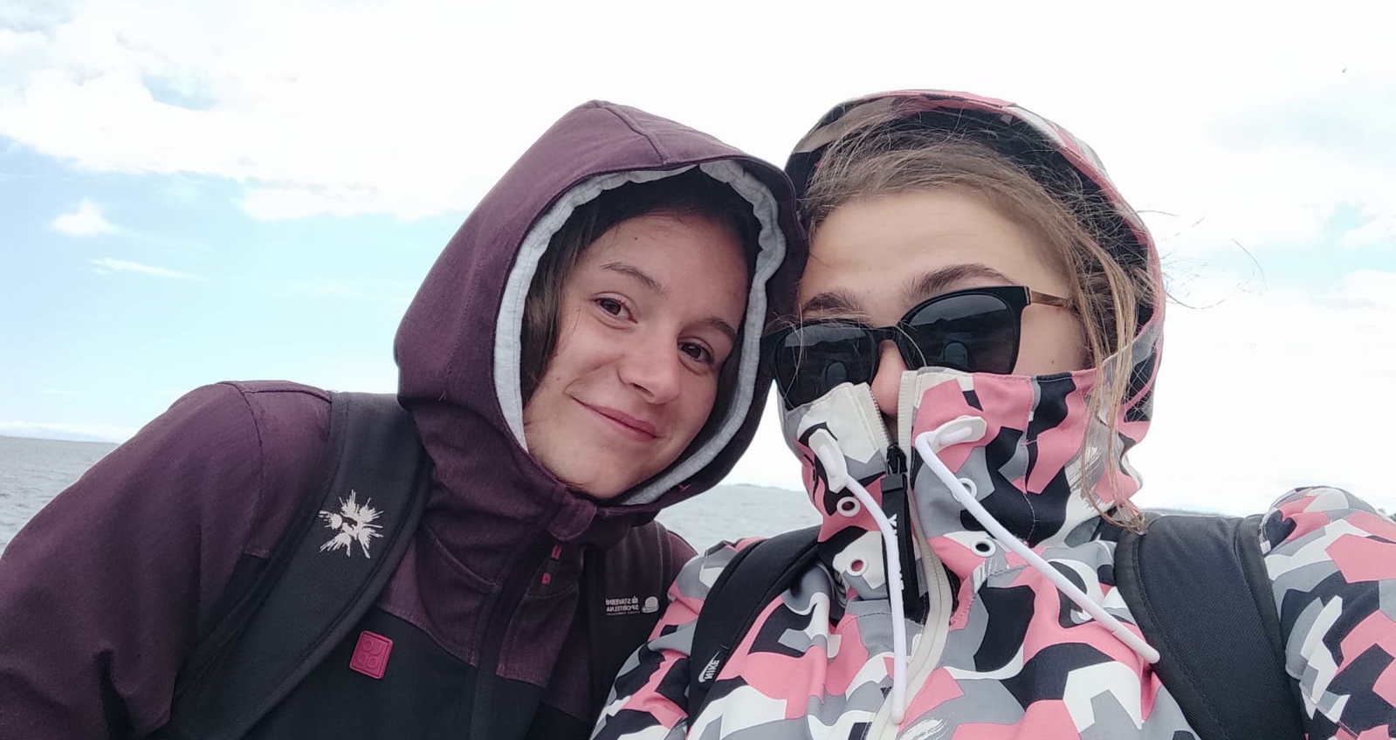
Děkujeme za pozornost, doufáme že vás projekt ERASMUS+ zaujal

